Slide 1
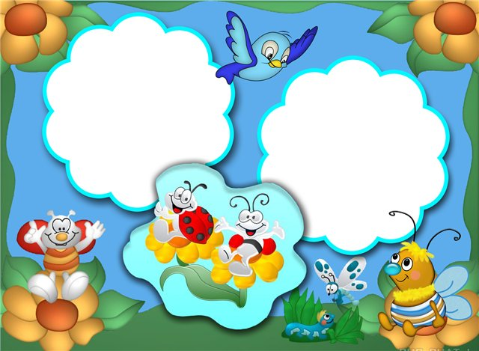
проект
«Забавные перчатки»
МБДОУ «Детский сад №42» II мл. группа «Золотой ключик»
Авторы: Чупрова Г.Н.
Колипова Г.Р.

Slide 2
Пальчиковая игра - это театр, актеры которого всегда рядом с нами. Она является эффективным средством психического развития детей дошкольного возраста. Благодаря пальчиковой игре у детей развивается речь и обогащается словарный запас, улучшается память и развивается воображение. Пальчиковые игры вырабатывают такие качества как адекватная самооценка, способность мобилизоваться, сосредотачиваться и расслабляться.
С помощью пальчиковых игр ребенок получает разнообразные зрительные, слуховые и тактильные впечатления, у него развивается внимательность, способность сосредотачиваться и переключаться, умение концентрировать свое внимание и правильно его распределять, совершенствуются умения соотнести то, что он видит и слышит с траекторией движения его руки.

Slide 3
Актуальность.
В последнее время наблюдается тенденция увеличения числа детей, имеющих нарушения речевого развития. По данным статистики во второй половине XX века было около 17% детей с проблемами в речевом развитии, а в конце XX начале XXI века их стало 55, 5%. Это объясняется рядом причин: ухудшение экологической обстановки (ослабленное здоровье детей, увеличение числа патологий беременности (родовые травмы, социальные проблемы. В данный момент эта проблема остается нерешенной, многие дети нуждаются в помощи специалистов.
Исследованиями ученых (М. М. Кольцова, Е. Н. Исенина, Л. В. Антакова-Фомина) была подтверждена связь речевого развития ребёнка и мелкой моторики рук. Все ученые, изучавшие психику детей, подтверждают факт, что тренировка тонких движений пальцев рук является стимулирующей для развития речи детей и оказывают большое влияние на развитие головного мозга.

Slide 4
• Цель: Организация системы работы, направленной на развитие мелкой моторики руки и развитие речи у детей раннего возраста.
Задачи:
- Развивать мелкую ручную моторику.
- Формировать сенсорные эталоны формы, величины и цвета, развивать тактильную чувствительность рук.
- Развитие речи через речевые игры, звукоподражание, речевую активность.
- Совершенствовать эстетический вкус, воображение.
• Участники проекта:
Воспитатели группы
Воспитанники группы
Родители воспитанников группы.
По составу участников – коллективный
по целевой установке – познавательно – игровой
по срокам реализации – 6 месяцев (октябрь – март)
тип - творческий.

Slide 5
3 этапа ПОДГОТОВИТЕЛЬНЫЙ подбор информации по теме, сбор перчаток Работа с родителями: Консультации - «Поиграйте с ребенком дома» – «Игры и игровые упражнения для формирования мелкой моторики у детей младшего дошкольного возраста» ОСНОВНОЙ Работа с детьми: Закрепление знакомых упражнений в свободной деятельности: – игры с предметами, – разного вида шнуровки, – пальчиковый театр, – картотека игр для пальчиковых игр Составление перспективного плана проведения речевых пальчиковых игр для педагогов и родителей. Систематизировать использование речевых пальчиковых игр в работе с детьми, направленное на поиск креативных путей повышения качества коррекционной работы на уровне современных дошкольных требований. ЗАКЛЮЧИТЕЛЬНЫЙ Уголок «Забавные перчатки». Анализ проделанной работы по проекту «Забавные перчатки» с педагогами ДОУ Проанализировать с педагогами ДОУ результативность проведения речевых пальчиковых игр, обменяться опытом работы по проектной деятельности. Картотека пальчиковых игр (стишков) ИТОГОВОЕ МЕРОПРИЯТИЕ «Инсценировка потешек и стишков с забавными перчатками»

Slide 6
Ожидаемые результаты - У детей возрос интерес к двигательной деятельности (пальчиковым играм и упражнениям); - отмечается положительная динамика в развитии мелкой моторики, экспрессивной речи; - значительно повысились внимание и память детей; - произошло накапливание впечатлений, личного опыта, обогатилась эмоциональная сфера; - работа активизировала познавательно-речевые и художественные способности детей; - в ходе совместной и самостоятельной деятельности дети приобрели навыки диалогического общения;
-обновлён театральный уголок – «забавными перчатками»

Slide 7
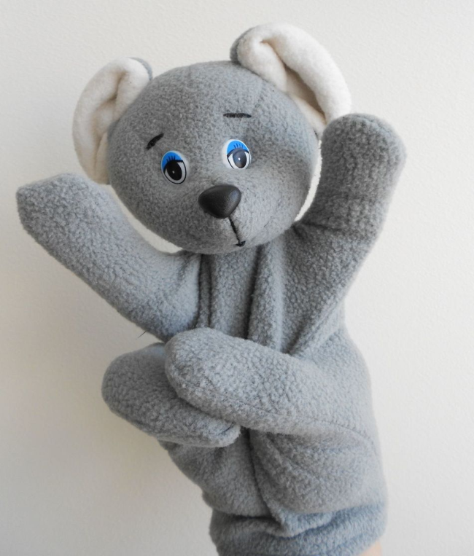
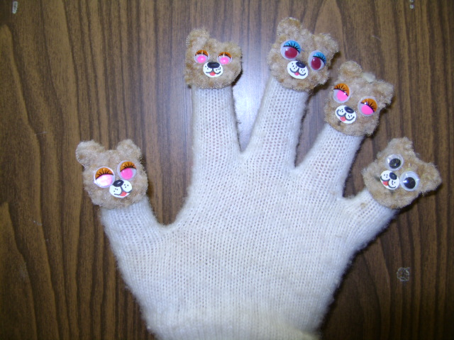
Пальчиковая игра «Мышка повар» во второй младшей группе Вид деятельности – интегрированная (двигательная, игровая). Форма проведения – подгрупповая. Образовательные области: «Физическое развитие », «Социально-коммуникативное развитие», «Речевое развитие». Цели и задачи: «Физическое развитие» - развивать мелкую моторику и координацию движения рук, формировать умение выполнять элементарные действия обеими руками в пальчиковой игре. «Социально-коммуникативное развитие» - содействовать развитию игровой деятельности, формировать умение принимать игровую задачу, выполнять действия в определённой последовательности, действовать по образцу в соответствии с игровой задачей, играть на темы из окружающей жизни; - формировать умение согласовывать свои действия с действиями сверстников (ритм стихотворения). «Речевое развитие» - обогащать и активизировать словарь по теме «Профессии». - формировать умение договаривать строки стихотворения; - побуждать к заучиванию наизусть коротких стихотворных текстов. Игровые правила: изображать пальчиками и ладошками то, что говорят. Ход. - Ребята, я приглашаю вас поиграть в пальчиковую игру. Называется игра «Мышка – повар». - Я буду читать стихотворение, а вы ладошками и пальчиками изображайте то, про что говорю. - Я вам сначала помогу, буду тоже изображать пальчиками и ладошками то, про что говорю. Мышка в кружечке зелёной Наварила каши пшённой. «Щепотки» Ребятишек дюжина Сгибание пальцев по очереди в кулаки Ожидают ужина. Разгибание пальцев Всем по ложечке досталось, Мышка дает каждому по ложечке каши Ни крупинки не осталось. Ребятишки сытые, Гладим живот Ложечки помытые. Потираем ладошки - Что сварила мышка? … (кашу) - А как называется тот, кто варит еду? … (повар) - Вспомните, как называется наша игра? … (мышка – повар) - Давайте ещё раз поиграем в игру. Игра повторяется. - Молодцы, мне понравилось с вами играть.

Slide 8
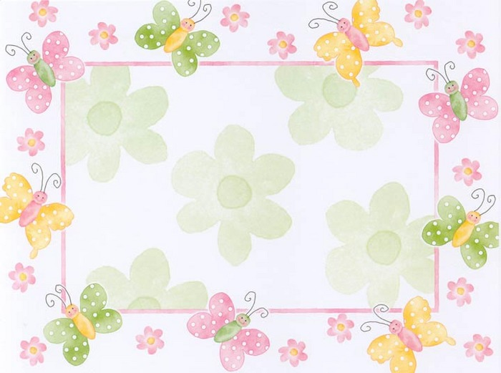
Превращается рука И в котенка, и в щенка Чтоб рука артисткой стала, Нужно очень – очень мало: Специальные перчатки, Ум, талант – и все в порядке.
(В. Берестов)

Slide 9
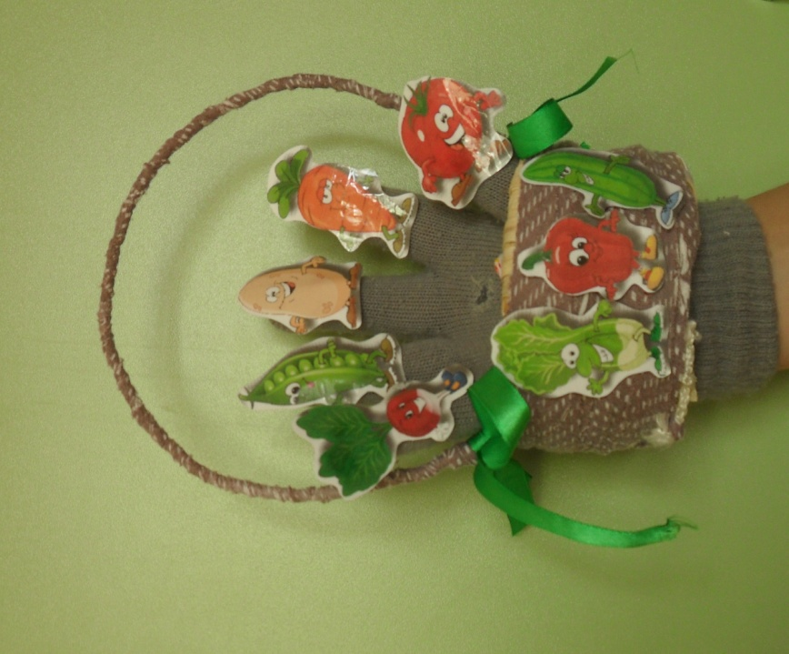
“Хозяйка однажды с базара пришла” Хозяйка однажды с базара пришла, (Шагают пальчиками по столу.) Хозяйка с базара домой принесла (Загибают по одному пальцу на обеих руках.) Картошку, редиску, морковку, Горох, Помидор. ОХ! (Хлопок.) Вот овощи спор завели на столе - (Попеременные удары кулачками и ладонями.) Кто лучше, вкусней и нужней на земле. Картошка? Редиска? Морковка? (Загибают пальчики на обеих руках.) Горох? Помидор? ОХ! (Хлопок.) Хозяйка тем временем ножик взяла (Стучат ребром ладоней по столу.) И ножиком этим крошить начала Картошку, Редиску, Морковку, (Загибают пальчики.) Горох, Помидор. ОХ! (Хлопок.) Накрытые крышкой, в душном горшке (Ладони крест- накрест на столе.) Картошка, Редиска , Морковка, (Загибают пальчики.) Горох, Помидор. ОХ! (Хлопок.) И суп овощной оказался неплох! (Показывают, как едят суп.)
“Корзинка с овощами”

Slide 10
Что копали из земли, жарили, варили? Что в золе мы испекли, ели да хвалили? (Картошка) Красный, вкусный, хоть не сладкий Зреет на обычной грядке, Но, как в сказке, с давних пор Все зовут его «сеньор». (Помидор) В зеленой палатке колобки спят сладко Много круглых крошек! Что это? (Горошек)
Загадки
Красная мышка с белым хвостом
В норке сидит под зеленым листом. (Редиска)
Расту в земле на грядке я,
Красная, длинная, сладкая.
(Морковка)

Slide 11
Горох. В супермаркете горох Раскричался: «Ох-ох-ох! Сколько деток здесь, ребят! На конфеты всё глядят! Тут я, детки, посмотрите! Ну скорей меня купите! От конфеты пользы нет… Я нужней, чем сто конфет!» *** Ох-ох, с горки Катится горох. Прыг-скок! Прыг-скок! Соберём горошины По одной, по одной, А потом пригоршнями. Редиска. Эй, редиска! Прыгай в миску! - Нет, не прыгну! Не хочу! Детки руки не помыли, Как помоют, заскочу! Помидор. Помидор на грядке Делает зарядку. - Как здоровье, помидор? - Хорошо! В порядке! Весь вспотел – но не устал! От зарядки красным стал. Морковка. В огороде шум – шум – шум, Зайка – зайка: хрум-хрум-хрум, Прыг-прыг-прыг по пням, по пням, Съел морковку – ням-ням-ням! Картошка Когда картошку уплетаю, Всегда индейцев вспоминаю: Вот не нашли б они картошку, Что ел бы я большою ложкой!
Пальцы – овощи спрятаны в кулак. После каждой потешки разгибается палец с нужной картинкой.

Slide 12
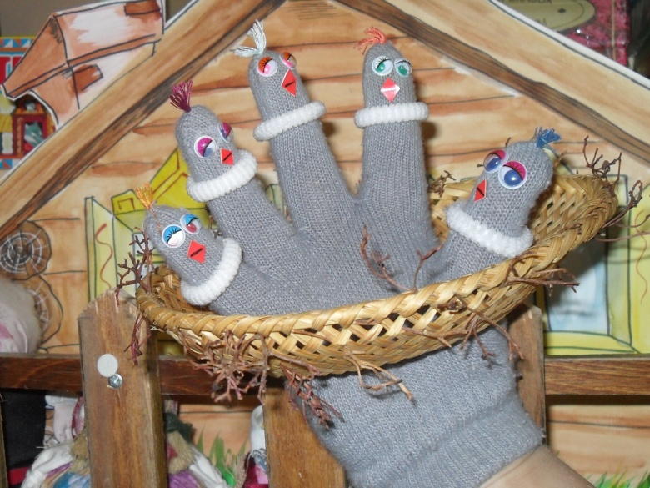
Веселые птенчики. Этот птенчик есть хотел, Этот птенчик песни пел, Этот птенчик в лес глядел, Этот птенчик спать хотел, Этот птенчик много ел, Потому и растолстел.

Slide 13
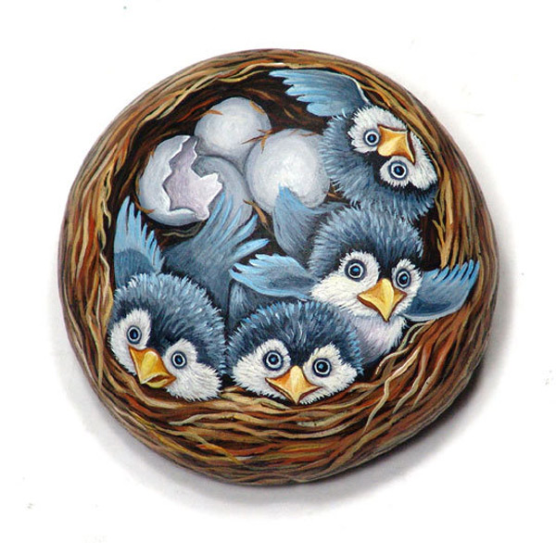
Птенчики. (Загибаем по одному пальчику) Этот птенчик хочет спать, Этот птенчик - прыг! В кровать. Этот птенчик прикорнул, Этот птенчик уж уснул. Тише, птенчик, не шуми, Братиков не разбуди… Встали, птенчики. Ура! (разжали кулачок) В детский сад лететь пора! (помахать руками)
ПТЕНЧИКИ (считалка)
Сын у уточки утёнок, У гусыни сын гусёнок, У индюшки – индюшонок, А у курицы – цыплёнок.
У людей дитя – ребёнок, Мамы любят нас с пелёнок, А птенцов – со скорлупы… Догоняй, ведущий - ты!

Slide 14
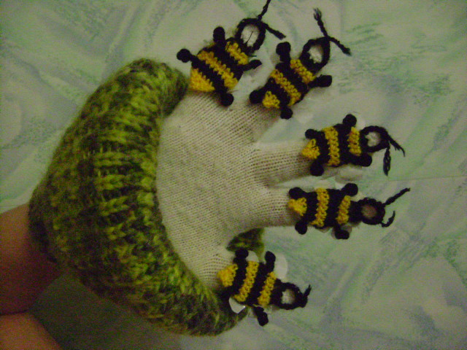
Пчёлы. Вот улей, (показываем кулачок) Здесь живут пчелы. Вот они показались из домика, (поочередно отгибаем пальчики) Одна, две, три, четыре, пять! « З-з-з-з-з-з.....» (щекочем ребенка)

Slide 15
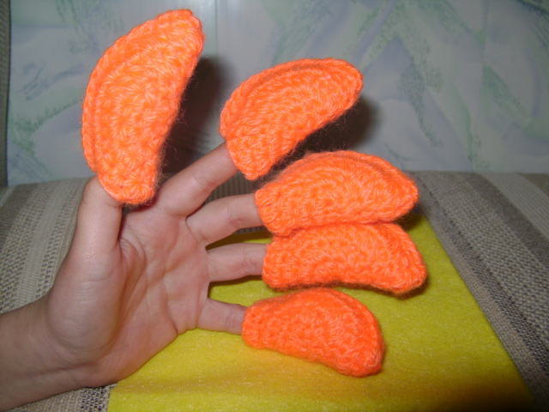
Добрый друг Очищаем апельсин, На тарелке он один. Апельсин я разломлю, Всех знакомых наделю: Эту дольку Ване, Эту дольку Тане, Эту дольку Толе, Эту дольку Коле, Ну а что останется, Только мне достанется!
Апельсин Мы делили апельсин. Много нас, а он один. Эта долька – для ежа. Эта долька – для стрижа. Эта долька – для утят. Эта долька – для котят. Эта долька – для бобра. А для волка – кожура. Он сердит на нас – беда! Разбегайтесь, кто куда!

Slide 16
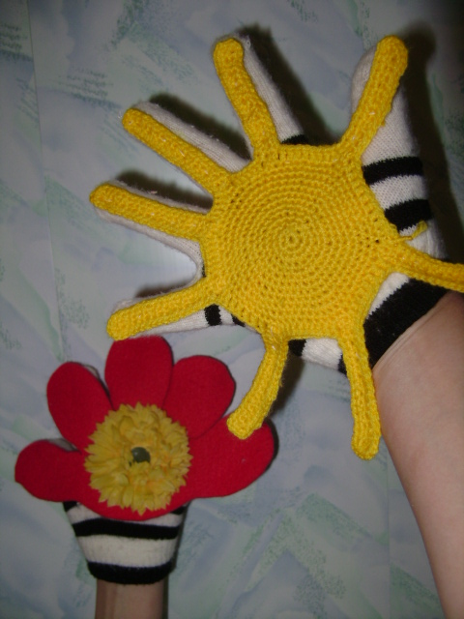
Солнце поднимается – Цветочек распускается! Солнышко садится – Цветочек спать ложится!
Тучка прячется за лес, Смотрит солнышко с небес. И такое чистое, Доброе, лучистое. Если б мы его достали, Мы б его расцеловали.

Slide 17
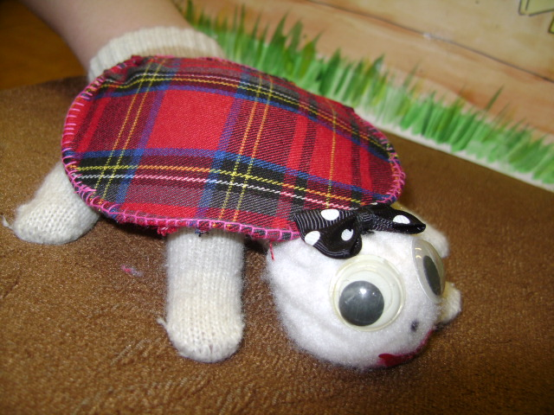
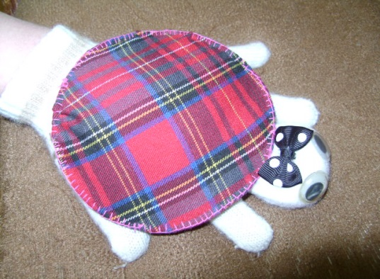
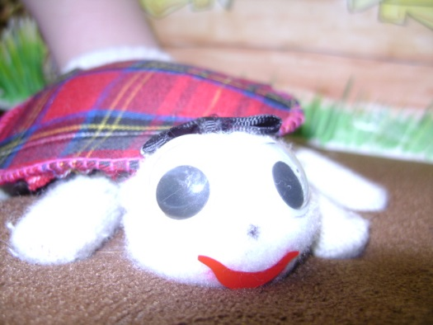
ЧЕРЕПАШКА Маленькая черепаха Путешествует без страха, В твердом панцире живет, На спине его везёт. Нас она не испугалась И наружу показалась, А когда захочет спать, В панцирь спрячется опять.

Slide 18
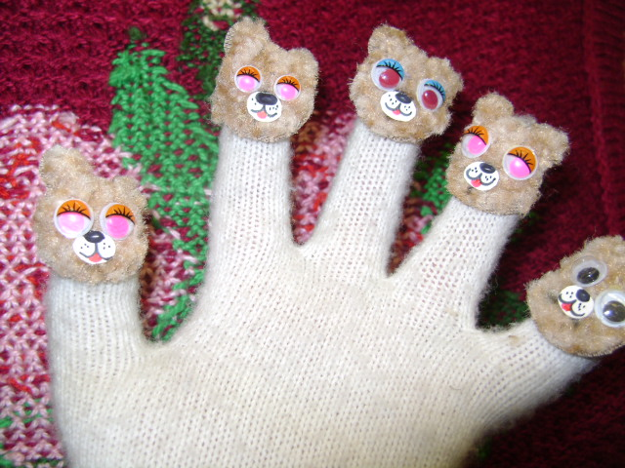
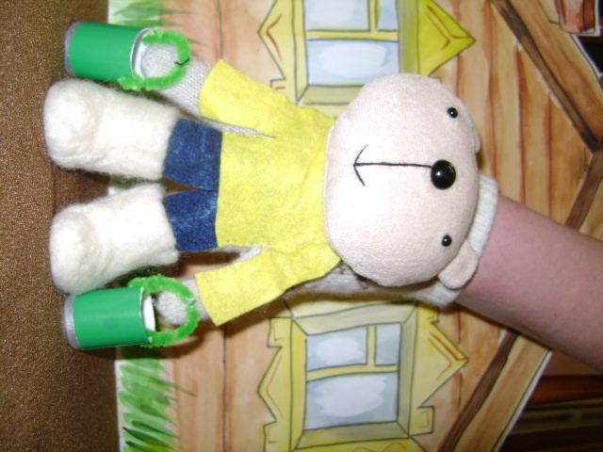
ПО ВОДУ Рассказать вам, где я был? К речке по воду ходил, Принёс в вёдрах водицы, Чтоб детишкам всем умыться.

Slide 19
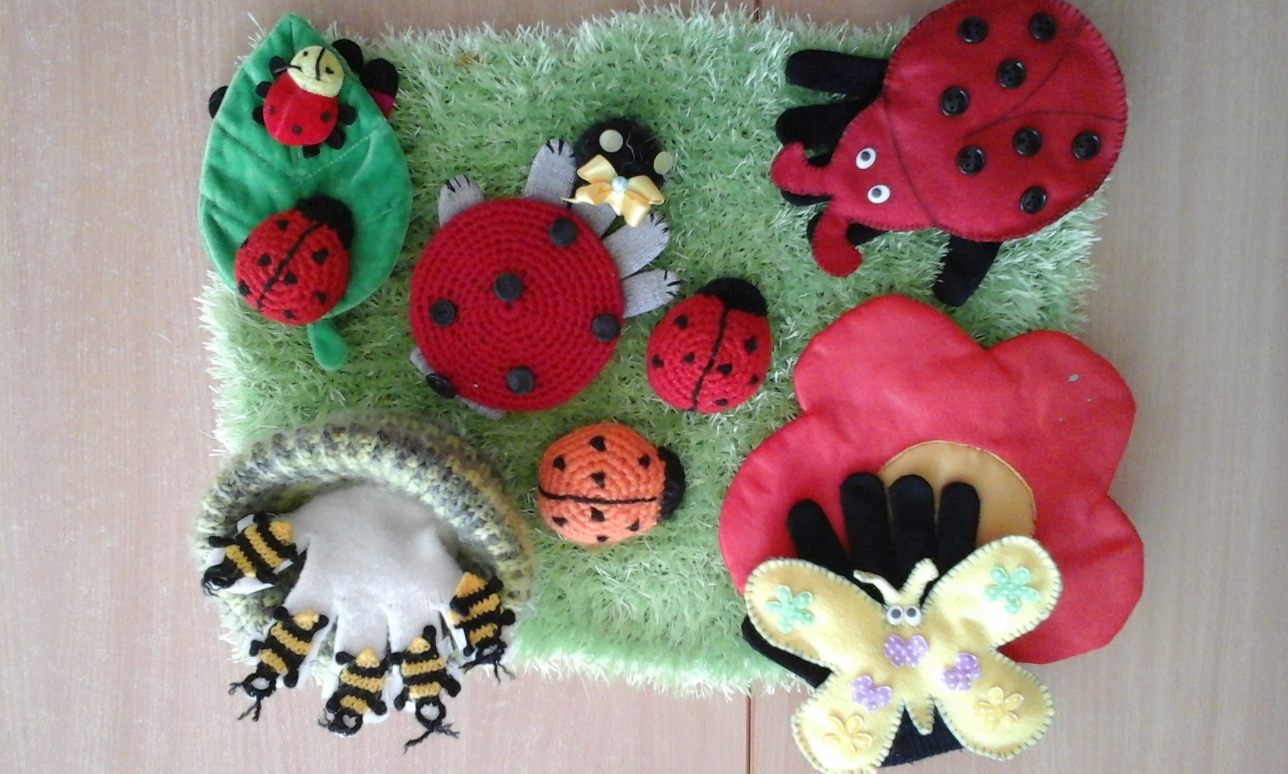

Slide 20
Пчелы только и жужжат, Что Медведь к ним топает. -Вон, опять толстяк идет, Весь медок наш слопает!

Slide 21
Бабочка-красавица,
В ярком, цветном платьице,
Покружилась, полетала,
Села на цветок, устала…
— Не для отдыха я села,
Я нектар цветочный ела.
Не мычит коровка та, Нет рогов, копыт, хвоста, Молока нам не дает, Под листочками живет. В чёрных точках красный плащ носит жук.
Растеньям - страж. С вредной тлёй воюет ловко эта... (божия коровка.)

Slide 22
Эти занятия сформируют у малыша творчество, смекалку, уверенность.
А еще это и тренировка мелкой моторики, и развитие речи, художественного вкуса, фантазии,
познание нового и интересного, радость совместной деятельности с близкими людьми, гордость за свои успехи.

Slide 23
Спасибо за внимание!

